Slide 1
การอินเตอร์รัพท์
- การอินเตอร์รัพท์คืออะไร
- ขาสัญญาณอินเตอร์รัพท์ของบอร์ด ESP32
- การต่อวงจรใช้งานอินเตอร์รัพท์
- เมธอดที่ใช้ในการเขียนโปรแกรมใช้งานอินเตอร์รัพท์
- การเขียนโปรแกรมควบคุมการทำงานของอินเตอร์รัพท์

Slide 2
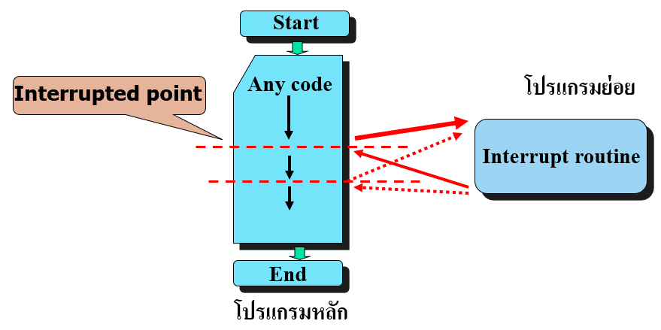
การอินเตอร์รัพท์คืออะไร
การอินเตอร์รัพท์ (Interrupt)
  คือ ขั้นตอนของการขัดจังหวะการทำงานของโปรแกรมหลักที่กำลังทำงานอยู่เพื่อให้ไปทำงานในส่วนของโปรแกรมที่ได้กำหนดไว้ในอินเตอร์รัพท์

Slide 3
ประโยชน์ของการอินเตอร์รัพท์
เพิ่มประสิทธิภาพการทำงานของโปรแกรม
ประหยัดเวลาในการทำงานของโปรแกรม
ลดโอกาสผิดพลาดจากการตรวจสอบเงื่อนไขการทำงานของโปรแกรมหลักตลอดเวลา โดยกำหนดหน้าที่การตรวจสอบเงื่อนไขให้กับการอินเตอร์รัพท์แทน

Slide 4
ประเภทการอินเตอร์รัพท์ของบอร์ด ESP32S
การอินเตอร์รัพท์ของบอร์ด ESP32 แบ่งได้สองประเภทคือ
  ฮาร์ดแวร์อินเตอร์รัพท์ (Hardware Interrupts) คือ การอินเตอร์รัพท์ที่เกิดขึ้นเพื่อตอบสนองเหตุการณ์ที่เกิดจากฮาร์ดแวร์ภายนอก ตัวอย่างเช่น การอินเตอร์รัพท์ที่ขา GPIO (เมื่อกดปุ่ม) หรือการอินเตอร์รัพท์แบบสัมผัส (เมื่อตรวจพบการสัมผัส) เป็นต้น
  ซอฟต์แวร์อินเตอร์รัพท์ (Software Interrupt) คือ การอินเตอร์รัพท์ที่เกิดขึ้นเพื่อตอบสนองเหตุการณ์ที่เกิดจากการกระตุ้นโดยคำสั่งหรือซอฟต์แวร์ ตัวอย่างเช่น การอินเตอร์รัพท์ของไทม์เมอร์ หรือวอตช์ด็อกไทม์เมอร์ (เวลาของไทม์เมอร์หมด) เป็นต้น

Slide 5
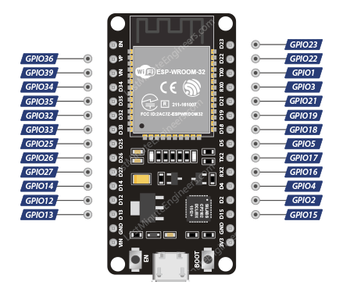
ขาสัญญาณอินเตอร์รัพท์ของบอร์ด ESP32S
ขาอินพุตเอาต์พุตแบบดิจิทัลหรือ GPIO ทั้งหมดของบอร์ด ESP32 สามารถกำหนดเป็นขาอินเตอร์รัพท์
ที่มา Configuring & Handling ESP32 GPIO Interrupts In Arduino IDE (lastminuteengineers.com)

Slide 6
วงจรเชื่อมต่อ ESP32S ในโหมดการอินเตอร์รัพท์
U2
KEYPAD4x4
+5V
2
1
D4
Digital
R1
-
4
Digital
D21
3
VCC
-
SW
2
D5
Digital
21
SDA
R2
-
5
Digital
D22
4
-
MATRIX
3
D12
Digital
22
SCL
GND
-
4x4
R3
12
4
D13
Digital
-
R4
13
1
C4
C3
C2
C1
U3
8
7
6
5
D14
Digital
-
14
LCD 16x2 (I2C)
D15
Digital
-
15
Digital
D25
R1
330 x 2
D32
Digital
-
25
-
32
Digital
D33
Digital
-
D26
-
33
26
3.3V
VR1
D36
Digital
-
10K
36
-
3.3V
R3 10K
D2
Digital
-
2
U1
SW1
ESP32S

Slide 7
เมธอดที่ใช้ในการเขียนโปรแกรมใช้งานอินเตอร์รัพท์
ฟังก์ชัน pin.irq()

Slide 8
เมธอด pin.irq()
ทำหน้าที่
  กำหนดขาดิจิทัลที่ระบุให้เป็นขารับสัญญาณอินเตอร์รัพท์
ไวยากรณ์
  pin.irq(trigger=Pin.IRQ_RISING, handler=handle_interrupt)
พารามิเตอร์
  trigger : กำหนดรูปแบบสัญญาณที่ใช้กระตุ้นการอินเตอร์รัพท์
    Pin.IRQ_LOW_LEVEL: กระตุ้นการอินเตอร์รัพท์เมื่อสัญญาณอยู่ในสภาวะลอจิก 0
    Pin.IRQ_HIGH_LEVEL: กระตุ้นการอินเตอร์รัพท์เมื่อสัญญาณอยู่ในสภาวะลอจิก 1
    Pin.IRQ_RISING: กระตุ้นการอินเตอร์รัพท์เมื่อสัญญาณมีการเปลี่ยนสถานะจากลอจิก 0 ไปลอจิก 1
    Pin.IRQ_FALLING: กระตุ้นการอินเตอร์รัพท์เมื่อสัญญาณมีการเปลี่ยนสถานะจากลอจิก 1 ไปลอจิก 0
  handler : กำหนดชื่อฟังก์ชันที่จะถูกเรียกเมื่อมีการอินเตอร์รัพท์ ในกรณีนี้คือฟังก์ชัน handle_interrupt()
ค่าที่ส่งกลับ
  ไม่มีการส่งค่ากลับ

Slide 9
EX1. โปรแกรมควบคุมการเปิดปิดแอลอีดีโดยการอินเตอร์รัพท์
from machine import Pin
from time import sleep
pin_button2 = Pin(2, mode=Pin.IN, pull=Pin.PULL_UP)
pin_led25 = Pin(25, mode=Pin.OUT)
def blink(pin):
# disable the IRQ during our debounce check
pin_button2.irq(handler=None)
pin_led25.value(not pin_led25.value())
sleep(1)
# re-enable the IRQ
pin_button2.irq(trigger=Pin.IRQ_RISING,handler= blink)
pin_button2.irq(trigger=Pin.IRQ_RISING,handler=blink)
while True:
pass

Slide 10
EX2. โปรแกรมนับจำนวนครั้งการอินเตอร์รัพท์ และแสดงผลการนับผ่านโมดูล LCD
import time
from machine import Pin, SoftI2C
from lcd_api import LcdApi
from i2c_lcd import I2cLcd
pin_button2 = Pin(2, mode=Pin.IN, pull=Pin.PULL_UP)
I2C_ADDR = 0x27
totalRows = 2
totalColumns = 16
i2c = SoftI2C(scl=Pin(22), sda=Pin(21), freq=10000) #initializing the I2C method for ESP32
lcd = I2cLcd(i2c, I2C_ADDR, totalRows, totalColumns)
count = 0
last_time = 0
state = 1
def counter(pin):
global count, last_time, state
new_time = time.ticks_ms()
if (new_time - last_time) > 300:
count = count + 1;
state = 1
last_time = new_time
pin_button2.irq(trigger=Pin.IRQ_RISING,handler=counter)
while True:
if state == 1:
lcd.clear()
lcd.putstr(str(count))
state = 0

Slide 11
EX3. โปรแกรมรับข้อมูลจากคีย์แพ็ดโดยการอินเตอร์รัพท์และแสดงข้อมูลที่ได้รับผ่านโมดูล LCD
import time
from machine import Pin, SoftI2C
from lcd_api import LcdApi
from i2c_lcd import I2cLcd
pin_button2 = Pin(2, mode=Pin.IN, pull=Pin.PULL_UP)
I2C_ADDR = 0x27
totalRows = 2
totalColumns = 16
i2c = SoftI2C(scl=Pin(22), sda=Pin(21), freq=10000) #initializing the I2C method for ESP32
lcd = I2cLcd(i2c, I2C_ADDR, totalRows, totalColumns)
keyMatrix = [
[ "1", "2", "3", "A"],
[ "4", "5", "6", "B"],
[ "7", "8", "9", "C"],
["*", "0", "#", "D"]
]
colPins = [14,15,32,33]
rowPins = [4,5,12,13]
# set pins for rows as outputs
row = [Pin(pin_name, mode=Pin.OUT) for pin_name in rowPins]
# set pins for cols as inputs
column = [Pin(pin_name, mode=Pin.IN, pull=Pin.PULL_DOWN) for pin_name in colPins]
key = '0'
def scanKeypad():
global key
for rowKey in range(4):
row[rowKey].value(1)
for colKey in range(4):
if column[colKey].value() == 1:
key = keyMatrix[rowKey][colKey]
row[rowKey].value(0)
return(key)
row[rowKey].value(0)

Slide 12
EX3. (ต่อ)
count = 0
last_time = 0
state = 1
def readkey(pin):
global last_time, state
new_time = time.ticks_ms()
if (new_time - last_time) > 300:
state = 1
last_time = new_time
pin_button2.irq(trigger=Pin.IRQ_RISING,handler=readkey)
while True:
if state == 1:
state = 0
while True:
key=scanKeypad()
if key is not None :
lcd.clear()
lcd.putstr(key)
break

Slide 13
โจทย์โปรแกรม
1. จงเขียนโปรแกรมนับจำนวนคนผ่านเข้าออกประตู โดยกำหนดให้สวิตช์SW1 ที่ต่อกับขา D2 เป็นเซ็นเซอร์ตรวจจับคนผ่านเข้าออกประตู อ่านจำนวนคนที่นับสูงสุดจากคีย์แพ็ด และแสดงผลการนับออกไปที่หน้าจอแอลซีดีดังตาราง
ลำดับที่ | จำนวนคนที่นับสูงสุด | แอลซีดี
1 | *9# | Input Max: 9 Count: 0, 1, 2, 3, 4, 5, 6, 7, 8, 9
2 | *25# | Input Max: 25 0, 1, 2, …, 23, 24, 25
3 | *85# | Input Max: 85 0, 1, 2, …, 83, 84, 85

Slide 14
ที่มาของข้อมูล
Interrupt Handlers - MicroPython for Kids (coderdojotc.org)
Interrupts ESP32 MicroPython : React to events (upesy.com)
ESP32 Code Examples - micropython (gitbook.io)
MicroPython: Interrupts with ESP32 and ESP8266 | Random Nerd Tutorials

